Slide 1
ТЕРРИТОРИАЛЬНЫЙ ФОНД
ОБЯЗАТЕЛЬНОГО МЕДИЦИНСКОГО СТРАХОВАНИЯ ТВЕРСКОЙ ОБЛАСТИ
Информация о диспансерном наблюдении застрахованных лиц с заболеваниями сердечно-сосудистой системы
Докладчик: начальник отдела организации ОМС и защиты прав застрахованных ТФОМС Тверской области Н.Б.Линькова
г. Тверь
29.05.2020

Slide 2
НАЦИОНАЛЬНЫЙ ПРОЕКТ «ЗДРАВООХРАНЕНИЕ»
Одним из приоритетов национального проекта «Здравоохранение» является борьба с сердечно-сосудистыми заболеваниями.
В рамках национального проекта «Здравоохранение» разработан федеральный проект по снижению смертности от сердечно сосудистых заболеваний и повышению качества и доступности специализированной медицинской помощи больным с сердечно-сосудистыми заболеваниями.
Показатели реализации национального проекта мониторируются на федеральном уровне.
Одним из показателей национального проекта «Борьба с сердечно-сосудистыми заболеваниями» является снижение смертности от инфарктов, инсультов и других сосудистых нарушений, который к 2024 году не должен превышать 450 человек на 100 тыс. населения.

Slide 3
Показатели смертности населения от болезней системы кровообращения (число умерших на 100 000 населения)
Наименование | Число умерших от болезней системы кровообращения (на 100 000 населения) 2018 год
Российская Федерация | 573,6
Центральный федеральный округ | 591,7
Тверская область | 745,6
Одним из значимых путей борьбы с сердечно-сосудистыми заболеваниями является их профилактика, раннее выявление, а также диспансерное наблюдение за лицами, страдающими хроническими заболеваниями, в целях своевременного выявления и предупреждения осложнений, обострений заболеваний.

Slide 4
Цели и задачи диспансерного наблюдения
Основными задачами при осуществлении диспансерного наблюдения являются:
коррекция факторов риска с целью предотвращения прогрессирования заболеваний и развития обострений,
уменьшение числа госпитализаций и осложнений,
повышение качества и увеличение продолжительности жизни.
Основными критериями эффективности диспансерного наблюдения являются:
уменьшение числа случаев и количества дней временной нетрудоспособности граждан, находящихся на диспансерном наблюдении;
уменьшение числа госпитализаций, в том числе по экстренным медицинским показаниям, по поводу обострений и осложнений заболеваний;
уменьшение числа вызовов скорой медицинской помощи;
уменьшение показателей предотвратимой смертности;
сокращение числа случаев инвалидности граждан.

Slide 5
Информационное сопровождение застрахованных лиц на этапе диспансерного наблюдения
Страховые представители страховых медицинских организаций осуществляют информационное сопровождение застрахованных лиц на всех этапах оказания медицинской помощи, в том числе при прохождении диспансерного наблюдения гражданами, включенными в группы диспансерного наблюдения.
Информационный обмен сведениями между медицинскими организациями и страховыми медицинскими организациями о лицах, подлежащих диспансерному наблюдению, осуществляется на основе созданного ТФОМС Тверской области Единого информационного ресурса (ЕИР).
Приказом Министерства здравоохранения Тверской области и ТФОМС Тверской области от 07 декабря 2018 года №926/277 утвержден Регламент взаимодействия при осуществлении информационного сопровождения застрахованных лиц на этапе диспансерного наблюдения.

Slide 6
Требования по заполнению Единого информационного ресурса
Согласно Регламенту взаимодействия при осуществлении информационного сопровождения застрахованных лиц на этапе диспансерного наблюдения, медицинские организации ежемесячно осуществляют корректировку и актуализацию всех данных, размещенных в едином информационном ресурсе.
Обязательными полями заполнения медицинскими организациями в Едином информационном ресурсе являются:
ЕНП – единый номер полиса;
Состоит на учете (взят впервые, состоял ранее, снят с ДН)
Взят на ДН по результатам ДВН (нет, да)
Профиль специалиста
Диагноз МКБ 10
Предполагаемая дата посещения

Slide 7
Сведения о диспансерном наблюдении взрослого населения (сравнение сведений в ЕИР и формы №12)
Наименование диагноза | Количество застрахованных лиц на диспансерном наблюдении (форма №12 за 2019 год) | Количество застрахованных лиц на диспансерным наблюдении по данным ЕИР на 2020 год | Отклонение, % (от сведений формы №12) | Указана дата предполагаемого посещения в ЕИР в 2020году
 |  |  |  | Количество застрахованных лиц | % от количества застрахованных лиц в ЕИР
Всего | 234 105 | 188 688 | 81% | 65 371 | 35%
в том числе, с диагнозом (I00-I99 – сердечно-сосудистые заболевания) | 113 461 | 61 165 | 54% | 31 196 | 51%
ТФОМС Тверской области проведена сверка сведений о застрахованных лицах, состоящих на диспансерном наблюдении с заболеваниями сердечно-сосудистой системы, представленных медицинскими организациями в ЕИР, с данными по форме федерального статистического наблюдения № 12 «Сведения о числе заболеваний, зарегистрированных у пациентов, проживающих в районе обслуживания медицинской организации».

Slide 8
Медицинские организации, не разместившие в ЕИР списки лиц с сердечно-сосудистами заболеваниями, подлежащих диспансерному наблюдению
При анализе сведений представленных МО в ЕИР установлено, что из 47 МО, в которых имеется диспансерная группа по сердечно-сосудистым заболеваниям, 4 МО не представили информацию в ЕИР
№ п/п | Наименование медицинской организации | Сведения о размещении списков подлежащих ДН
 |  | Численность лиц, находящихся на ДН с диагнозом (I00-I99) данным формы №12 за 2019 год | Загружено в ЕИР | Смертность от ССЗ по районам за 2018 год (на 100000 населения) в среднем по области 745,6
1 | ГБУЗ "Бологовская ЦРБ" | 2 272 | 0 | 938,1
2 | ГБУЗ "Максатихинская ЦРБ" | 686 | 0 | 803,2
3 | ГБУЗ "Андреапольская ЦРБ" | 2 330 | 0 | 770,9
4 | ГБУЗ "ЦРБ Лесного района" | 126 | 0 | 851,2

Slide 9
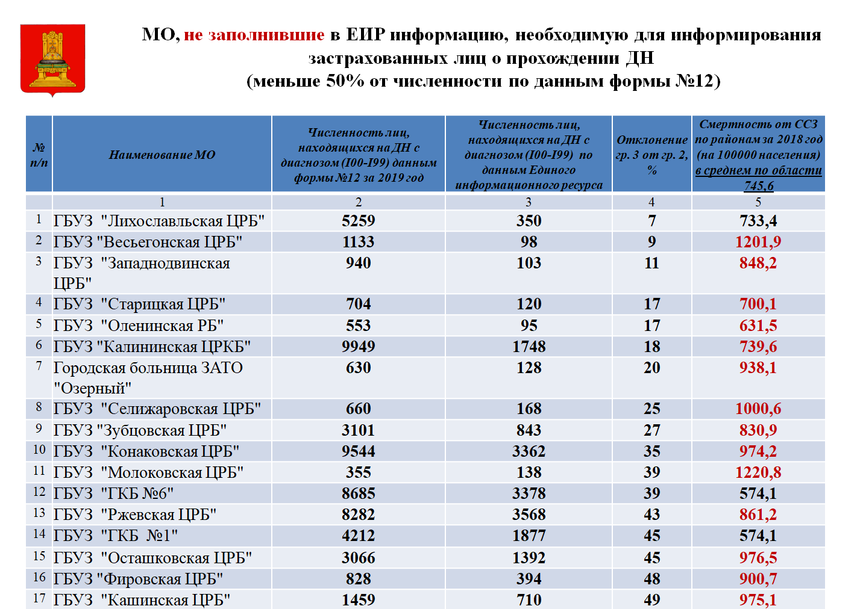

Slide 10
В соответствии с Приказом МЗ РФ от 29.03.2019 № 173н «Об утверждении порядка проведения диспансерного наблюдения за взрослыми» диспансерное наблюдение устанавливается при наличии следующих заболеваний сердечно-сосудистой системы:
№ п/п | Код по МКБ | Заболевание или состояние, при наличии которых устанавливается диспансерное наблюдение | Минимальная периодичность диспансерных приемов | Длительность диспансерного наблюдения
1. | I20.1, I20.8, I20.9, I25.0, I25.1, I25.2, I25.5, I25.6, I25.8, I25.9 | Стабильная ишемическая болезнь сердца (за исключением следующих заболеваний или состояний, по поводу которых осуществляется диспансерное наблюдение врачом-кардиологом: стенокардия III - IV ФК в трудоспособном возрасте; перенесенный инфаркт миокарда и его осложнений в течение 12 месяцев после оказания медицинской помощи в стационарных условиях; период после оказания высокотехнологичных методов лечения, включая кардиохирургические вмешательства в течение 12 месяцев после оказания медицинской помощи в стационарных условиях медицинских организаций) | Не реже 2 раз в год | Пожизненно
2. | I10, I11, I12, I13, I15 | Артериальная гипертония 1 - 3 степени, за исключением резистентной артериальной гипертонии | Не реже 2 раз в год | Пожизненно
3. | I50.0, I50.1, I50.9 | Хроническая сердечная недостаточность I - III ФК по NYHA, но не выше стадии 2а | Не реже 2 раз в год | Пожизненно
4. | I48 | Фибрилляция и (или) трепетание предсердий | Не реже 2 раз в год | Пожизненно
5. | I47 | Предсердная и желудочковая экстрасистолия, наджелудочковые и желудочковые тахикардии на фоне эффективной профилактической антиаритмической терапии | 2 раза в год | Пожизненно
6. | I 65.2 | Стеноз внутренней сонной артерии от 40 до 70% | 2 раза в год | Пожизненно
7. | I69.0, I69.1, I69.2, I69.3, I69.4, I67.8 | Последствия перенесенных острых нарушений мозгового кровообращения | Первый год - раз в 3 месяца, затем не реже 1 раза в 6 месяцев | Пожизненно

Slide 11
Диспансерное наблюдение пациентов с заболеваниями
сердечно-сосудистой системы
(в соответствии с Приказом МЗ РФ от 29.03.2019 № 173н)
Количество медицинских организаций | Численность ЗЛ, с заболеваниями ССС (в соответствии с приказом от 29.03.2019 №173н), находящихся на диспансерном наблюдении по данным ЕИР по состоянию на 01.01.2019 | Из них были на амбулаторном приеме по поводу сердечно-сосудистого заболевания за период с 01.01.2019г по 30.04.2020г ОДНОКРАТНО | Осмотрены в рамках диспансерного наблюдения ОДНОКРАТНО
31 | 41 074 | 27 951 (68%) | 7 587 (18,5%)
Объем профилактических, диагностических, лечебных и реабилитационных мероприятий определяется медицинским работником в соответствии с Приказом МЗ РФ от 29.03.2019 №173н с учетом стандартов медицинской помощи и клинических рекомендаций.

Slide 13
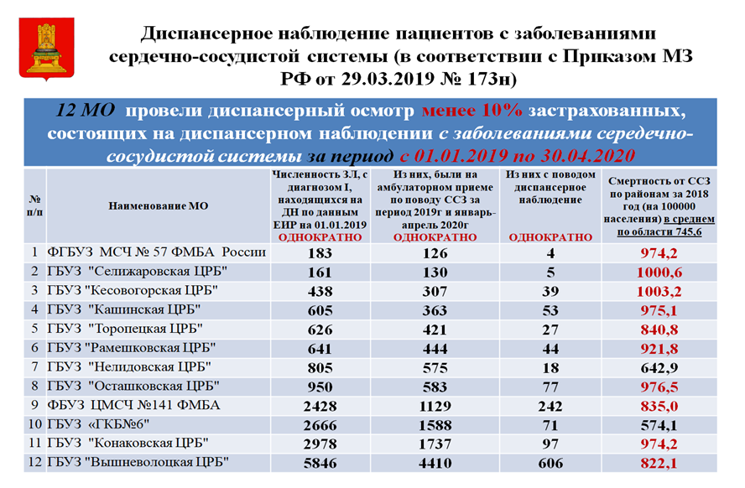

Slide 16
Результаты низкой эффективности диспансерного наблюдения
Высокий риск возникновения осложнений и прогрессирования заболеваний
Увеличение числа госпитализаций, в том числе по экстренным показаниям
Увеличение числа вызовов скорой медицинской помощи
Увеличение числа случаев и количества дней нетрудоспособности
Увеличение числа случаев инвалидности
Высокая смертность
Снижение смертности возможно за счет проведения профилактической работы, в том числе повышения эффективности диспансерного наблюдения.

Slide 17
Предложения
Главным врачам медицинских организаций:
1. Принять меры по увеличению охвата диспансерным наблюдением больных с сердечно-сосудистыми заболеваниями, повышению эффективности и своевременности его проведения – постоянно.
2. Обеспечить своевременное размещение сведений о застрахованных лицах, подлежащих диспансерному наблюдению, в том числе информацию о дате предполагаемого посещения на 2020 год – постоянно.
Страховым медицинским организациям:
1. Обеспечить своевременное и в полном объеме информирование застрахованных лиц о необходимости диспансерного наблюдения – постоянно.
2. Своевременно и корректно предоставлять в ЕИР сведения по информационному сопровождению застрахованных лиц, подлежащих диспансерному наблюдению - постоянно.
Министерству здравоохранения Тверской области:
Рассмотреть возможность проведения диспансерного наблюдения (лиц старше 65 лет с хроническими заболеваниями сердечно-сосудистой системы, органов дыхания, диабетом) на дому или по выделенному диспансерному дню – до 01.07.2020.

